Slide 1
Adaptivne vs fiksne surrogate gradient metode u SNN-ovima
Usporedba Adali i Sigmoid gradient metoda
Antonio Jurjević
Projekt prve godine/Strojno učenje – trendovi i teme

Slide 2
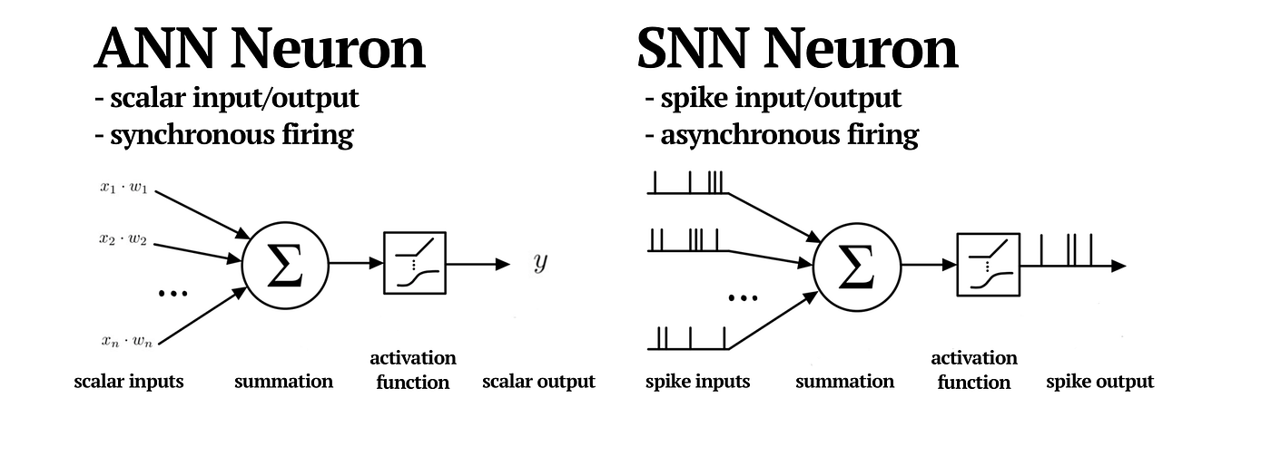
Tema i područje istraživanja
Spiking neuronske mreže – biološki inspiriran model neuronskih mreža
Energetski učinkovitije
Kako izbor metode utječe na učenje, konvergenciju i performanse modela

Slide 3
Problem istraživanja
Treniranje spiking neuronskih mreža ovisi o surrogate gradient metodama jer spike funkcija nije diferencijabilna. Međutim:
Fiksne metode koriste konstantne parametre → često nisu optimalne za različite faze učenja
Adaptivne metode mijenjaju parametre tijekom treniranja → ali njihova stvarna prednost nije jasno dokazana

Slide 4
Istraživačka pitanja i ciljevi
Postiže li adaptivna surrogate gradient metoda bolje performanse od fiksne?
Kako adaptivnost utječe na stabilnost i brzinu konvergencije?
U kojim uvjetima (dataset, parametri) jedna metoda ima prednost?
Ciljevi:
Implementirati obje metode (fixed i adaptive)
Eksperimentalno ih usporediti na istim uvjetima
Vizualizirat rezultate

Slide 5
Podaci
MNIST - skup ručno pisanih znamenki (28×28, grayscale, 10 klasa)
CIFAR10 - slike objekata (32×32, RGB, 10 klasa)
CIFAR100 - kompleksniji skup (32×32, RGB, 100 klasa)
N-MNIST – neuromorfni skup podataka dobiven snimanjem originalnog MNIST-a event-based kamerom. Umjesto klasičnih slika, podaci su predstavljeni kao niz događaja (spikeova) s prostorno-vremenskim informacijama. 10 klasa.

Slide 6
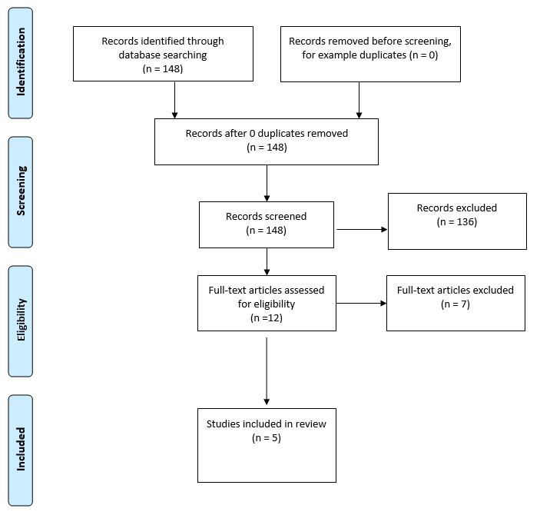
Pregled literature(PRISMA)
Dosadašnji radovi:
Korištene su fixed i adaptive surrogate gradient metode
Najčešće surrogate funkcije: sigmoid, exponential, piecewise linear
Dosadašnji rezultati:
Surrogate gradient omogućuje učinkovito treniranje SNN modela
Adaptive pristupi često poboljšavaju stabilnost i konvergenciju
Nedostatci:
Nema standardne najbolje surrogate funkcije
Malo direktnih usporedbi adaptive i fixed pristupa

Slide 7
Metodologija i odabir modela
Odabrani modeli:
Spiking neural networks – dvije arhitekture(SpikingSimpleCNN i SmallResNet)
SpikingSimpleCNN
3 konvolucijska sloja
Brz trening, dobra je referentna točka za provjeru osnovnog ponašanja surrogate pristupa
SmallResNet
svaki blok sadrži dvije konvolucije
Sporiji trening
provjera ponašanja surrogate pristupa u dubljoj mreži

Slide 8
Surrogate gradient metode:
AdaLi - prilagodljiva funkcija s parametrima koji mijenjaju oblik gradijenta u blizini praga
Sigmoid - glatka središnja funkcija
Strategije evaluacije:
Više seedova za stabilniju usporedbu
Jednaki uvjeti treniranja za sve
Metrike evaluacije:
Accuracy
Loss
Stabilnost konvergencije
Vrijeme treniranja

Slide 9
Rezultati i problemi
Implementirane obe SNN arhitekture i surrogate gradient metode
Provedeni eksperimenti na MNIST, CIFAR10 i CIFAR100
Rezultati:
AdaLi daje konzistentno bolji omjer točnosti i energetske učinkovitosti u smislu niže prosječne spike aktivnosti na svim datasetovima
AdaLi daje konzistentno bolji omjer točnosti i energetske učinkovitosti u smislu niže prosječne spike aktivnosti.
AdaLi ima dulje vrijeme treniranja(5 do 15 posto ovisno o datasetu i arhitekturi)
Problemi:
Dulje vrijeme treniranja
Problemi kompatibilnosti PyTorcha i NVIDIA drivera

Slide 10
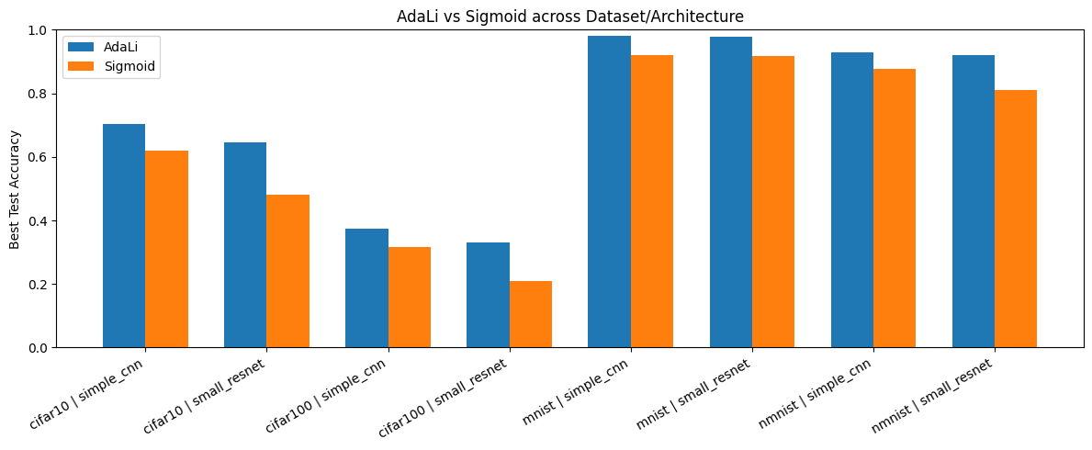

Slide 11
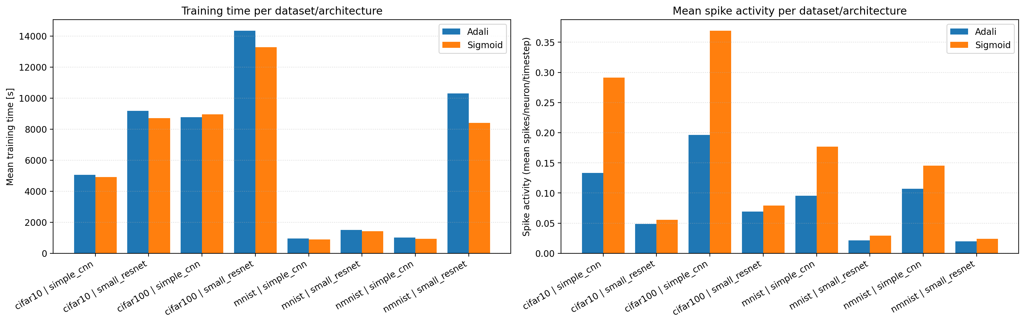

Slide 12
Zaključak
Provedena je usporedba adaptive i fixed surrogate gradient metoda u SNN modelima
AdaLi metoda pokazuje stabilnije učenje i bolje rezultate na eksperimentima
Razlike su izraženije na složenijim datasetima i dubljim arhitekturama
SNN modeli pokazuju potencijal za energetski učinkovito duboko učenje

Slide 13
Daljnji plan rada
Testirati manje timestepove i jaču normalizaciju kako bi se smanjilo vrijeme treniranja uz što manju promjenu točnosti.
Evaluirati trade-off spike aktivnosti i brzine treniranja

Slide 14
Reference
W. Maass, “Networks of spiking neurons: The third generation of neural network models,” 1997.
K. Roy, A. Jaiswal, and P. Panda, “Towards spike-based machine intelligence with neuromorphic computing,” 2019.
C. Zhou et al., “Direct training high-performance deep spiking neural networks: A review of theories and methods,” 2024.
S.-H. Cha and D.-S. Kim, “Efficient training of deep spiking neural networks using a modified learning rate scheduler,” 2025.
C. Zhou et al., “Spikingformer: Spike-driven residual learning for transformer-based spiking neural network,” 2023.

